Slide 1
Detection of PCB Surface Defects With Improved Faster-RCNN and Feature Pyramid Network
Bing Hu; Jianhui Wang published at IEEE Access
Advisor : Ching-Hung Lee
Presenter : Yin-Hong Lin
Date : 2023/01/03

Slide 2
Outline
Introduction
Datasets
Methodology
Experiments and Result
Faster-RCNN & YOLO
RPN & GARPN
Conclusions

Slide 3
Introduction
PCB defects are one of the critical factors for a high defect rate of electronic equipment.
Achieve non-contact, accurate, and efficient automatic defect detection, automated optical inspection (AOI) technique has been using to detect the defect.
The methods are divided into three categories: reference comparison methods, non-reference inspection methods, and hybrid inspection methods.
Notes:
PCB缺陷是電子設備高故障率的關鍵因素之一。
需要在PCB生產過程中實現非接觸、準確、高效的自動缺陷檢測。近十幾年來，一種自動光學檢測 (AOI) 技術已被用於檢測 PCB 製造過程中的缺陷
AOI技術的演進中，方法主要分為三類：參考比較方法、非參考檢驗方法和混合檢驗方法。
參考方法:使用標準PCB圖像(template)和缺陷的PCB圖像之間的像素對像素（或特徵對特徵）比較，透過xor或是圖像減法作為檢測，可以檢查明顯的缺陷，例如短路、開路等。
非參考方法:利用標註過的data，使用深度神經網絡進行特徵學習來達到缺陷識別和分類

Slide 4
Introduction
Motivation:
In the referential methods, alignment operation requires a complicated configuration process.
Detection process is susceptible to light, color variation, reflectivity variation and noise.
Purpose:
Propose an effective learning-based method to detect PCB defects in run-time in the Surface-mount technology (SMT) generation line, which belongs to the non-reference category.
Notes:
動機:
在參考方法中，執行對齊操作需要復雜的配置過程。找參考點....
檢測過程容易受到光線，顏色變化，和反射率變化和噪聲的影響，另外還有一個困難點是沒辦法定義出標準模板
提出了一種基於學習的方法來有效檢測在表面貼裝技術 (SMT) 生產線中的 PCB 缺陷，該方法屬於非參考類別。

Slide 5
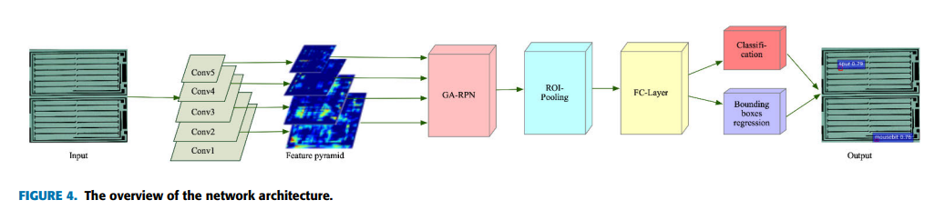
Introduction
Backbone: ResNet50
Feature extraction: FPN
Detector: Faster RCNN (GARPN)
Notes:
採用 ResNet50 作為主幹。
我們將特徵金字塔網絡（FPN）應用於特徵提取部分，將深層特徵和淺層特徵融合在一起，也可以提高小缺陷檢測的準確性
採用 Faster RCNN 作為檢測器

Slide 6
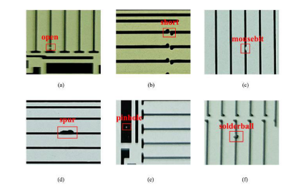
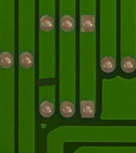
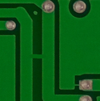
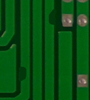
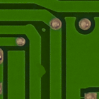
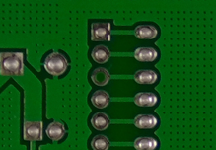
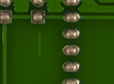
Datasets
The Open Lab on Human Robot Interaction of Peking University has released the PCB defect dataset.
open circuit
short course
mouse bite
Spur
Missing hole
Spurious copper
open
short
mouse bite
Spur
missing hole
spurious copper
Notes:
北京大學人機交互開放實驗室發布PCB缺陷數據集，包含六種缺陷 spurious copper:銅渣

Slide 7
Datasets
Original PCB defect dataset has 693 images and 2953 defects.
Augmented PCB defect dataset (rotation and brightness adjustment)
Type of defects | Number of images | Number of defects
missing hole | 1832 | 3612
mouse bite | 1852 | 3684
open circuit | 1740 | 3548
short | 1732 | 3508
spur | 1752 | 3636
spurious copper | 1760 | 3676
total | 10668 | 21664

Slide 8
Datasets
Randomly select 10% as the test set, and the remaining 90% as the training and validation set.
The total number of each defect at training and testing time.
test
val
1067
train
trainval
data
8640
9601
961
defects | train | test
missing hole | 3220 | 392
mouse bite | 3283 | 401
open circuit | 3212 | 336
short | 3209 | 299
spur | 3220 | 416
spurious copper | 3309 | 367

Slide 9
Experiments-1
ResNet50+Faster-RCNN :
Optimizer : SGD
Learning rate : 0.01~0.0001
Batch size : 4
Epoch : 100
MobileNet+YOLOv4 :
Optimizer : SGD
Learning rate : 0.01~0.0001
Batch size : 16
Epoch : 100
Notes:
這也得益於它使用了depthwise separable convolution，主幹網絡只有28層。也可以設置較大的batch size。

Slide 10
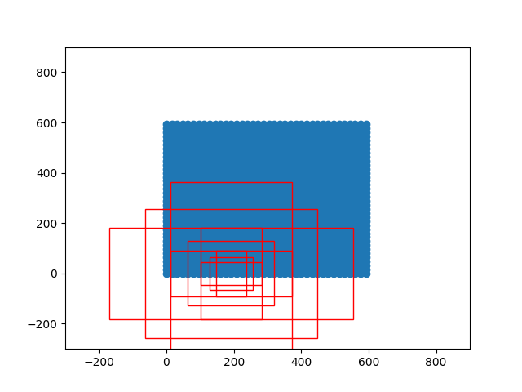
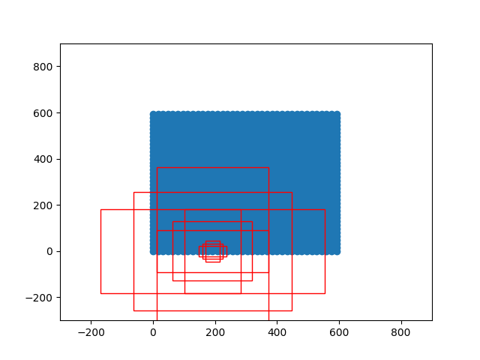
Experiments-1
Problem encountered when training Faster-RCNN:
The anchor size set at the beginning cannot detect small defects on the picture well.
Reduce anchor size
anchor size = [8,16,32]
anchor size = [4,16,32]
Notes:
一開始設置的anchor size可能沒辦法很好的檢測圖片上的小缺陷

Slide 11
Experiments-1
Reduce anchor size
anchor size = [8,16,32]
anchor size = [4,16,32]
Notes:
一開始設置的anchor size可能沒辦法很好的檢測圖片上的小缺陷

Slide 12
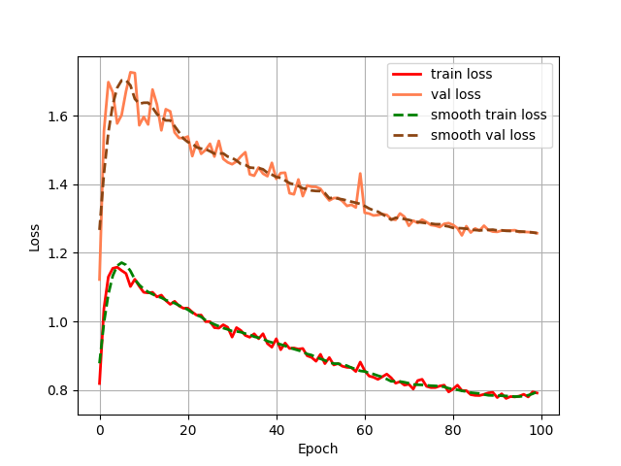
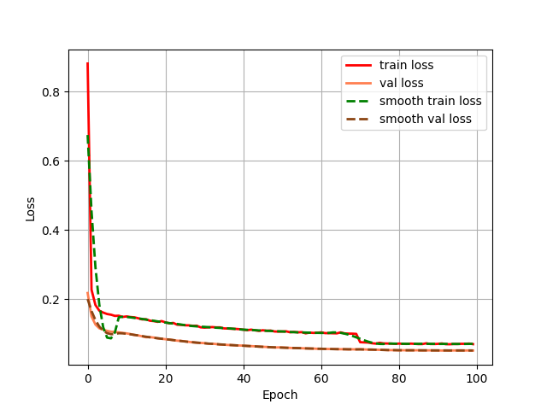
Experiments-1
ResNet50+Faster-RCNN :
MobileNet+YOLOv4:
Notes:
Faster RCNN是一種兩階段目標檢測框架，它首先使用選擇性搜索來生成候選目標區域，然後使用卷積神經網絡（CNN）來精確預測目標的位置和類別。
這種兩階段訓練方法的優點是可以得到較高的準確度，但缺點是訓練時間較長，並且模型的複雜度較大。YOLO是一種單階段目標檢測框架，它使用單個神經網絡來同時預測目標的位置和類別。這種單階段訓練方法的優點是訓練速度快，模型複雜度小，但缺點是準確度略低。
Faster RCNN的Loss會先上升再下降，因為在訓練的早期階段，網絡可能還沒有學會很好地預測目標的位置和類別，所以Loss會增加。而YOLO的Loss則會從一開始就向下降，因為它的訓練方式比較簡單，不需要經過多個階段。還有，這兩種模型的Loss下降速度是不一樣的。 Faster RCNN的Loss下降速度通常較慢，因為它的訓練方式更複雜，需要較長的時間才能學會很好地預測目標的位置和類別。而YOLO的Loss下降速度通常較快，因為它的訓練方式更簡單，不需要較長的時間就能學會很好地預測目標的位置和類別。因此，使用相同的數據集對Faster RCNN和YOLO進行訓練時，Faster RCNN的Loss會先上升再下降，而YOLO的Loss會從一開始就向下降。

Slide 13
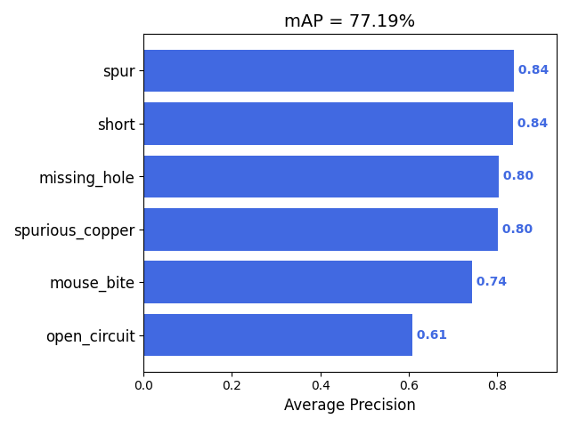
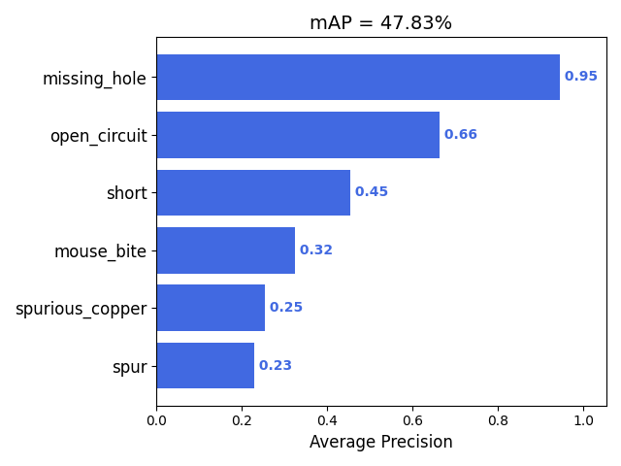
Experiments-1
ResNet50+Faster-RCNN :
MobileNet+YOLOv4:
Notes:
這裡專門定義一個score_threhold用於代表門限值，進而在計算mAP時找到門限值對應的Recall和Precision值。IOU大於0.5時認定為正樣本。
yolo建議的epoch:200,300

Slide 14
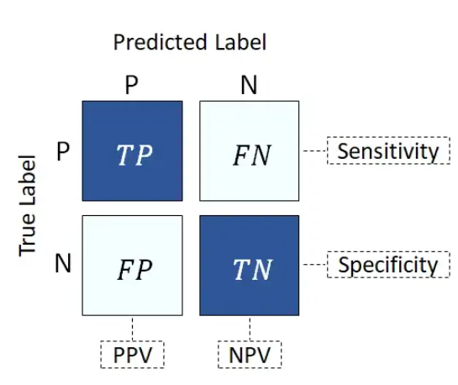
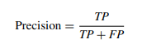
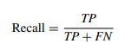
Experiments-1
Network | ResNet50+Faster-RCNN | MobileNet+YOLOV4
mAP(%) | 77.19% | 47.83%
Recall(%) | 96.58% | 31.8%
Runtime(s/img) | 0.0610 | 0.0188
(iou threshold = 0.5)
Experiment was performed on an Intel i7-8700 (12) @ 4.600GHz, NVIDIA GeForce RTX 2080 Ti
Notes:
這裡專門定義一個score_threhold用於代表門限值，進而在計算mAP時找到門限值對應的Recall和Precision值。
論文內在比較時有列出recall，但我不確定他的recall是怎算的，所以我這裡是設iou_threhold=0.5
Yolo4 + MobileNet 的檢測速度更快，這也得益於它使用了depthwise separable convolution，主幹網絡只有28層。
所以導致precision比較低。

Slide 15
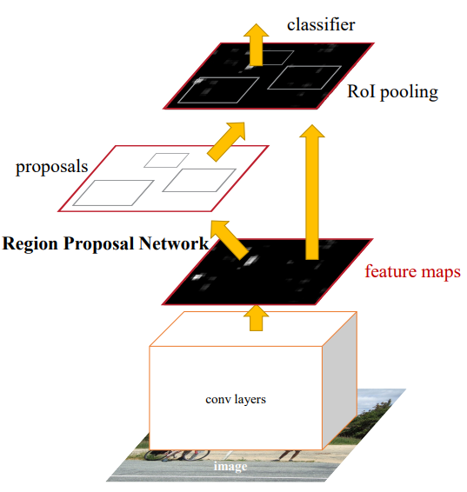
Methodology
Region Proposal Network (RPN):
Takes an image (of any size) as input and outputs a set of rectangular object proposals, each with an objectness score.
Notes:
對於輸入圖像尺寸沒有限制(因為使用全卷積層而不是全連接層)
輸出一系列的框，表示一張圖像若有多個物體都能檢測到。
Objectness score指的是一個框是不是物體的得分，而不是屬於哪個類別的分數

Slide 16
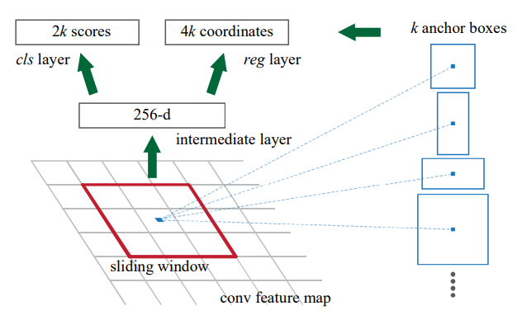
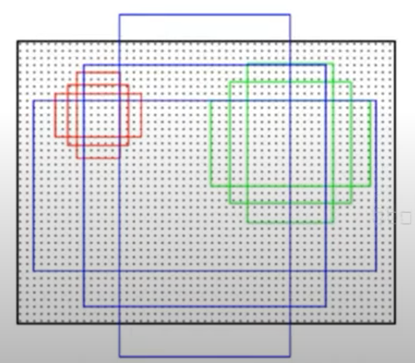
Methodology
RPN:
To generate region proposals, slide a small network over the convolutional feature map.
(1 × 1 convolutional layers)
(1 × 1 convolutional layers)
Notes:
為了生成region proposal，在最後一個卷積層輸出的特徵圖上滑動一個小型網絡。
conv過後的特徵圖每個點對應到k個anchor，預設為9(3中大小及3個比例)
每個anhcor要分positive和negative(背景或是前景)，所以每個點由256d feature轉化為cls=2•k scores；而每個anchor都有(x, y, w, h)對應4個偏移量，所以reg=4•k coordinates
兩條分支都使用 1*1的捲機來替代全連階層

Slide 17
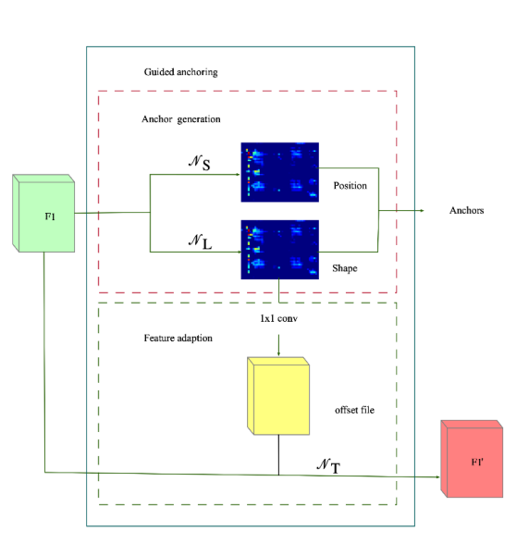
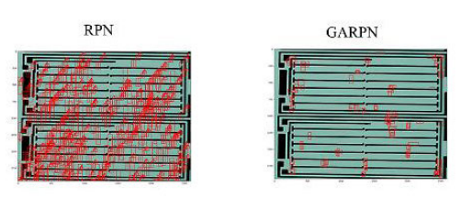
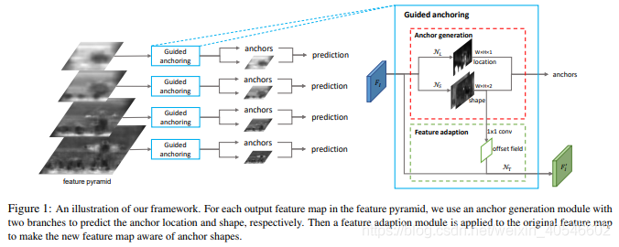
Methodology
Region Proposal by Guided Anchoring(GARPN):
This method can produce a small number of useful anchors.
Consists of two branches(position prediction, anchor shape prediction) and a ‘‘feature adaption”.
Notes:
GA-RPN算法提出的動機是認為anchor的設計不應該全部依賴於人工經驗去設置數量、尺度、比例等，設置的不合理會影響檢測結果；其次，anchor不應該設置的過於密集，造成計算量巨大。
這種方法可以產生少量有用的錨點。如圖GARPN生成的anchors比RPN生成的anchors可以更準確地在缺陷位置周圍生成anchors(如圖)。
它由兩個分支(位置預測及形狀預測)和一個“特徵適配”組成
GARPN就是在原始的RPN的特徵圖基礎上，採用兩個分值分別預測anchor的位置和形狀，然後再結合到一起得到anchor。
之後採用一個Feature Adaption模塊進行anchor特徵的調整，得到新的特徵圖供之後的預測使用（anchor的分類和回歸）。

Slide 18
Experiments-2
RPN+ResNet50+Faster-RCNN :
Optimizer : SGD
Batch size : 8
Epoch : 36 (RepeatDataset)
Learning rate:
GARPN +ResNet50 +Faster-RCNN :
Optimizer : SGD
Batch size : 8
Epoch : 36 (RepeatDataset)
Learning rate:
Notes:
step=[8, 11]，則學習率在第 8 個迭代後會降低至原來的一半，在第 11 個迭代後又會再次降低至原來的一半。
Warmup' 是指在正式進行訓練之前，先逐漸提高學習率的過程。
warmup' 步驟有助於減少學習率在前期過大導致的振蕩，並使模型能夠快速收斂。'Step' 學習率策略則有助於在訓練的後期持續調整學習率，以避免過擬合。
總結來說，這樣的學習率配置可以幫助模型在訓練的整個過程中保持良好的學習效果。

Slide 19
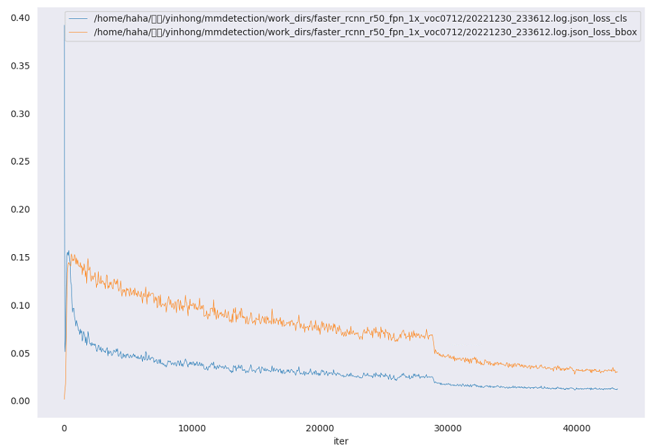
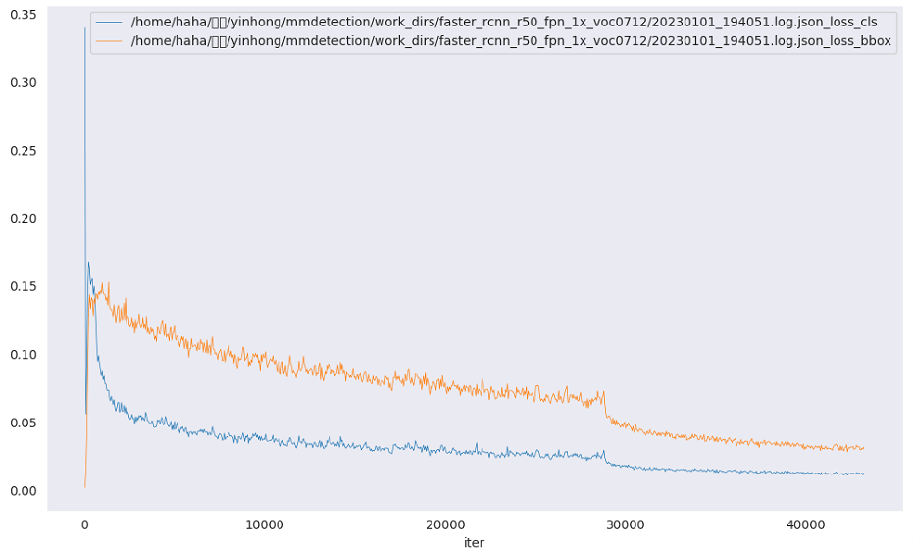
Experiments-2
RPN+Faster-RCNN
Notes:
bbox的loss曲線跟實驗1的loss走向有點類似

Slide 20
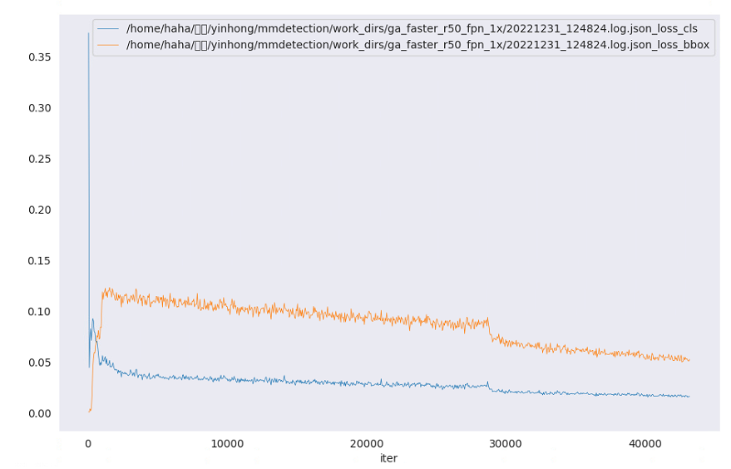
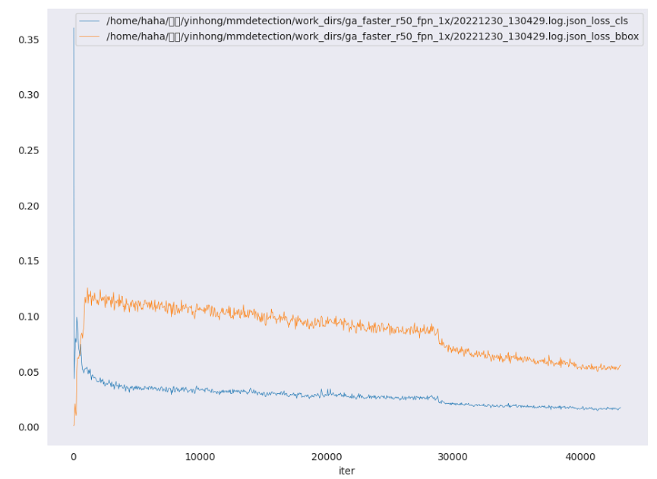
Experiments-2
GARPN+Faster-RCNN

Slide 21
Experiments-2
RPN
GARPN
class | gts | dets | recall | ap
missing hole | 392 | 560 | 0.992 | 0.909
mouse bite | 401 | 642 | 0.998 | 0.907
open circuit | 336 | 519 | 0.994 | 0.909
short | 299 | 619 | 1.000 | 0.963
spur | 416 | 651 | 0.995 | 0.908
spurious copper | 367 | 630 | 0.997 | 0.909
mAp |  |  |  | 0.917
class | gts | dets | recall | ap
missing hole | 392 | 391 | 0.992 | 0.909
mouse bite | 401 | 412 | 0.990 | 0.909
open circuit | 336 | 344 | 0.991 | 0.909
short | 299 | 338 | 0.997 | 0.908
spur | 416 | 432 | 0.995 | 0.909
spurious copper | 367 | 375 | 1.000 | 0.999
mAp |  |  |  | 0.924
(IOU threshold: 0.5)
Notes:
Ground-truth boxes，也稱為標註框，是在訓練數據中手動標註的邊界框。 這些框定義了圖像中感興趣對象的位置，並用於訓練對象檢測模型。(dets)檢測框是對象檢測模型在推理過程中生成的邊界框。 這些框用於根據經過訓練的模型識別圖像中感興趣的對象。

Slide 22
Experiments-2
RPN
GARPN
class | gts | dets | recall | ap
missing hole | 392 | 560 | 0.992 | 0.909
mouse bite | 401 | 642 | 0.998 | 0.907
open circuit | 336 | 519 | 0.994 | 0.909
short | 299 | 619 | 1.000 | 0.963
spur | 416 | 651 | 0.995 | 0.908
spurious copper | 367 | 630 | 0.997 | 0.909
mAp |  |  |  | 0.917
class | gts | dets | recall | ap
missing hole | 392 | 391 | 0.992 | 0.909
mouse bite | 401 | 412 | 0.990 | 0.909
open circuit | 336 | 344 | 0.991 | 0.909
short | 299 | 338 | 0.997 | 0.908
spur | 416 | 432 | 0.995 | 0.909
spurious copper | 367 | 375 | 1.000 | 0.999
mAp |  |  |  | 0.924
(IOU threshold: 0.5)
Notes:
Ground-truth boxes，也稱為標註框，是在訓練數據中手動標註的邊界框。 這些框定義了圖像中感興趣對象的位置，並用於訓練對象檢測模型。(dets)檢測框是對象檢測模型在推理過程中生成的邊界框。 這些框用於根據經過訓練的模型識別圖像中感興趣的對象。

Slide 23
Experiments-2
iou threshold = 0.5
Network | Faster-RCNN(RPN) | Faster-RCNN(GARPN)
mAP(%) | 91.7% | 92.4%
Parameters | 41.15 M | 41.74 M
Runtime(s/img) | 0.0365 | 0.0459
Experiment was prformed on an Intel i7-8700 (12) @ 4.600GHz, NVIDIA GeForce RTX 2080 Ti
Notes:
照論文的實驗結果的話，時間應該要比較快

Slide 24
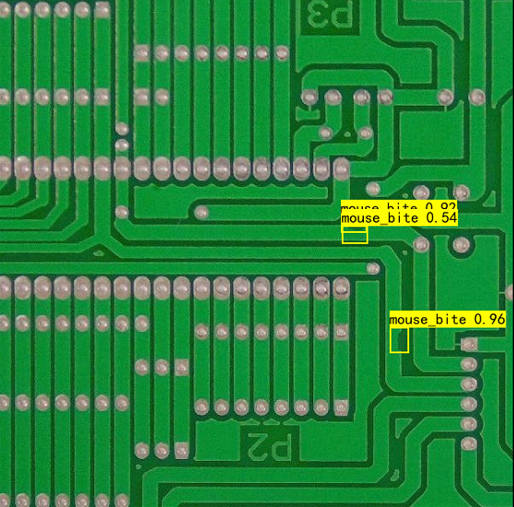
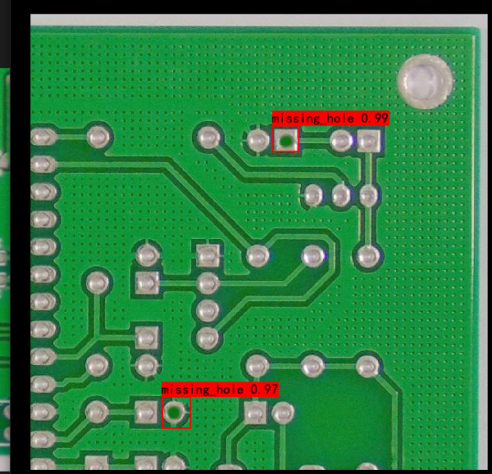
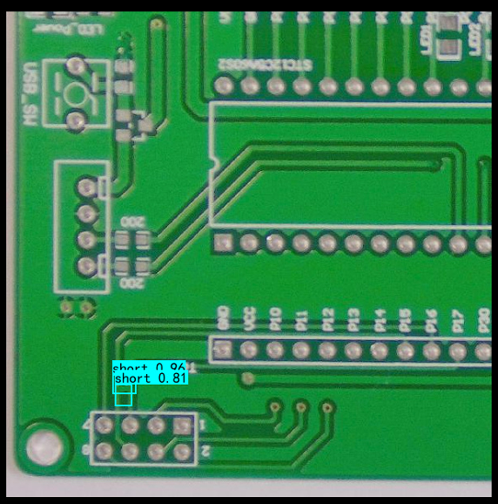
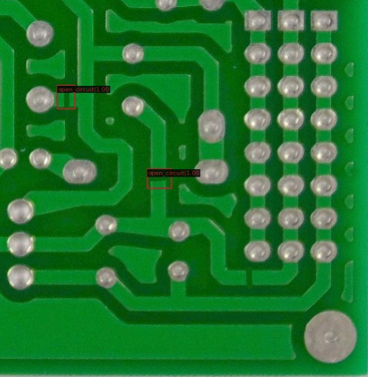
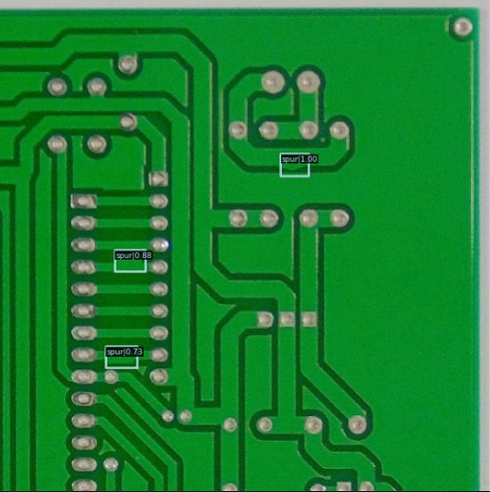
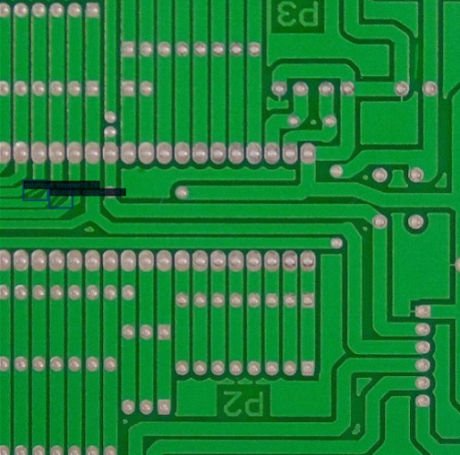
Results
Notes:
Ground-truth boxes，也稱為標註框，是在訓練數據中手動標註的邊界框。 這些框定義了圖像中感興趣對象的位置，並用於訓練對象檢測模型。(dets)檢測框是對象檢測模型在推理過程中生成的邊界框。 這些框用於根據經過訓練的模型識別圖像中感興趣的對象。

Slide 25
Conclusion
In this experiment , a PCB automated inspection method based on a convolutional neural network is used.
We can choose different models according to different production environments and needs
In the future, we can use newer computer vision technology to optimize the detection model.
Notes:
這次實驗使用了一種基於卷積神經網絡的PCB自動化檢測方法。
我們可以依據不同的生產環境和需求選擇不同的模型。
未來，我們可以利用更加新的電腦視覺技術，繼續優化檢測模型。

Slide 26
Thanks for Your Listening

